Slide 1

資料１
令和７年度 第１回
和光市防災会議
≪議題≫
和光市地域防災計画（各編）の改定方針について
１ 計画改定の作業方針
⑴ 改定作業のイメージ
⑵ 論点の抽出
２ 災害対策本部の組織再編成
ICS（Incident Command System）の導入
３ 令和７年度改定スケジュール（案）

Slide 2
≪参考≫３年間での改定スケジュール
※令和6年度第2回防災会議資料から
◎：改定（見直し）を実施 △：必要に応じて改定（見直し）を実施
 | 地域防災計画 |  |  |  |  |  | 関係（上位）計画 (地域防災計画との整合を確認) |  |  | 市民参加 手続
 | 総則編 | 被害想定編 | 震災対策編 | 風水害対策編 | 各種事故対策編 | 情報の時点修正 | 総合振興計画 (中間見直し) | 国土強靭化計画 （第２期計画） | 埼玉県地域 防災計画等 ※関係法令の改正等を含む
令和６年度 | ◎ |  |  |  |  | ◎ |  |  | ◎ | 意見 募集
令和７年度 | △ |  | ◎ | ◎ | ◎ | △ | ◎ |  | △ | 意見 募集
令和８年度 | △ | ◎ |  |  |  | △ |  | ◎ | △ | パブリック コメント
関係(上位)計画の改定に伴い整合性を確認し、必要に応じて改定(見直し)を実施する。
令和７年度以降、掲載情報に変更等が生じた場合は、必要に応じて修正を実施する。
改定等が実施された場合に整合性の確認を実施する。

Slide 3
１ 計画改定の方針
⑴ 改定作業のイメージ
⑵ 論点の抽出
２ 災害対策本部の組織再編成
ICS（Incident Command System）の導入
３ 令和７年度改定スケジュール(案)

Slide 4
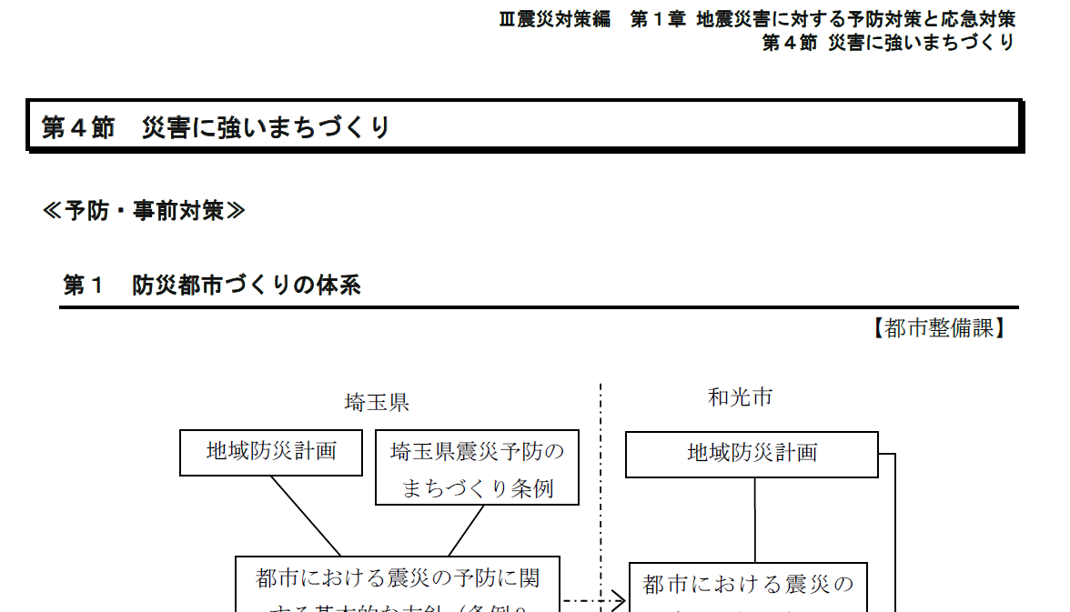
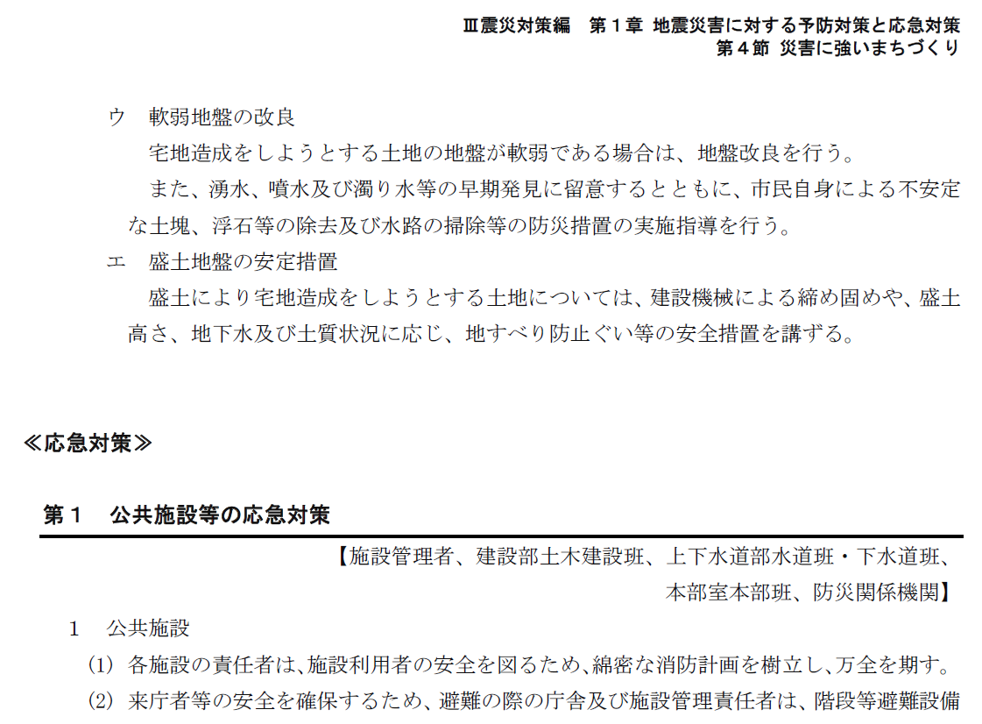
改定作業１ 構成の変更①
現行計画の「Ⅲ震災対策編」では、取組の中分類に当たる「節」の中に
≪予防・事前対策≫と≪応急対策≫が混在しているため、これを整理します。
【例】 Ⅲ震災対策編 第1章 地震災害に対する予防対策と応急対策
第4節 災害に強いまちづくり
同じ「節」の中に異なる趣旨
（予防と応急）の記載が混在
している。

Slide 5
改定作業１ 構成の変更②
現行計画の「Ⅲ震災対策編」では、取組の中分類に当たる「節」の中に
≪予防・事前対策≫と≪応急対策≫が混在しているため、これを整理します。
イメージ
≪現行計画≫
≪改定案≫
章
章
節
節
節
節
予防
予防
予防
予防
応急
応急
予防
予防
節
節
章
予防
予防
節
節
応急
応急
応急
応急
応急
応急
例
≪改定案≫
≪現行計画≫
第1章 震災予防計画
第1節 自助・共助による防災力の向上
第2節 防災教育及び訓練 …
第1章 地震災害に対する予防対策と応急対策
第1節 自助・共助による防災力の向上
≪予防・事前対策≫
≪応急対策≫
第2節 防災教育及び訓練
≪予防・事前対策≫
≪応急対策≫ …
第２章 震災応急対策計画
第1節 自助・共助による防災力の向上
第2節 防災教育及び訓練 …

Slide 6
改定作業２ 記載事項の整理(1)（方針と目的）
地域防災計画は防災・災害対応に関する施策の方針や指針となるべき事項を記載するものであり、実際の運用等に関する詳細な事項については個別のマニュアルに記載することになります。しかし、現行計画の記載事項は、方針等と運用に関する詳細な事項が混在しているため全般的に冗長であるため、改定の準備作業として記載事項の整理を行い、全体の文章量を削減します。
現行計画(各編)の記載事項を約５０％削減することを
目標に記載の整理（刈り込み）を行う
作業
方針
現行計画は資料編を除いて３５０ページです。
今年度は計画の各編を限られた期間内で全面的に改定しますので、防災会議
の議論は、論点（議論すべき本質）に効率的にアプローチする必要があります。
そのため、冗長な記載や図表等について「計画中の記載や図表は必要なもの
なのか？」という視点で精査し、記載を必要最小限とする必要があります。
理由
目的
「文章量の約50％削減」は
“目標” であって“目的” ではありません
➡ 内容を精査した上で大胆に整理しなければ計画のサイズダウンを図ることはできません。文章の削除だけでなく追記等もあるため、結果的に削減量は50％に満たない場合も当然にあり得ます。
「整理」とは記載の要・不要を吟味
「刈り込み」は冗長な文章の削除
➡ 計画に記載されている事項に無駄なものはないとはいえ、それが計画本文に必要なものであるかどうかの吟味が必要です。そのため改定作業では適切な加除修正が必要になります。

Slide 7
改定作業２ 記載事項の整理(2)（刈り込みの基準）
記載事項の整理は、項目ごとのバラツキを生じさせないように、文章の「刈り込み」は次の基準に該当する場合（箇所）に行います。 （前後の記載や文脈から必要性が認められる場合には、必要な事項を加筆する。）
① 書くべき内容と書かれている内容の不整合
➡ 見出しと記載内容が不一致であったり、記載の必要性や意図を読み取ることができないもの
② 詳細な手続・手順や一覧表（機関・場所・品目等）
➡ マニュアル等に記載すべき詳細な事項が記載されているもの
③ 法令等において定められている事項
➡ 法令等に定められている事項が抜粋・列挙されているもの
④ 国・県等の計画・ガイドラインの内容（抜粋を含む）
⑤ 和光市が主体でない取組（市の権限が及ばない事項）
➡ 記載の必要性や意図が読みとれないもの

Slide 8
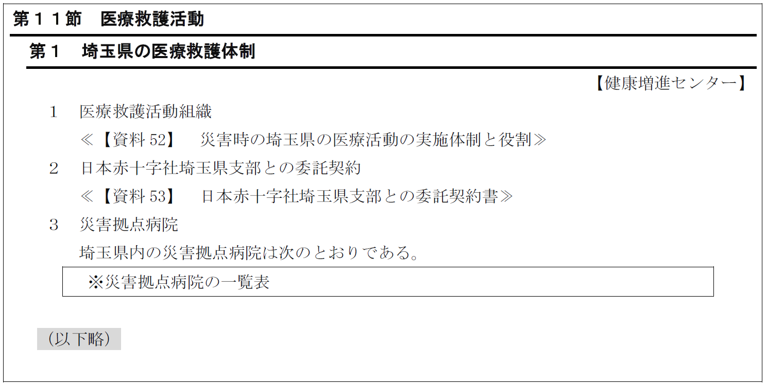
改定作業２ 記載事項の整理(3)（刈り込みの例①）
① 書くべき内容と書かれている内容の不整合
★地域防災計画では、和光市における医療救護活動の方針や取組を記載すべきところ、「埼玉県の医療救護体制」の項が設けられている。しかし、「埼玉県の医療救護体制」に関する記載がない。
➡ 記載の必要があるのならば、その理由（意図）を明確に記載すべきである。
【例】・医療救護に関する県と市の関係
・県計画等に定められた役割分担 等
★この資料では省略しているが、2ページにわたって県内の災害拠点病院の一覧が掲載されており、出典は「県HP」と記載されている。
➡ 県HPのURLを記載しておくとこで足りる。（出典に変更があっても計画に修正を加える必要がなくなる。）

Slide 9
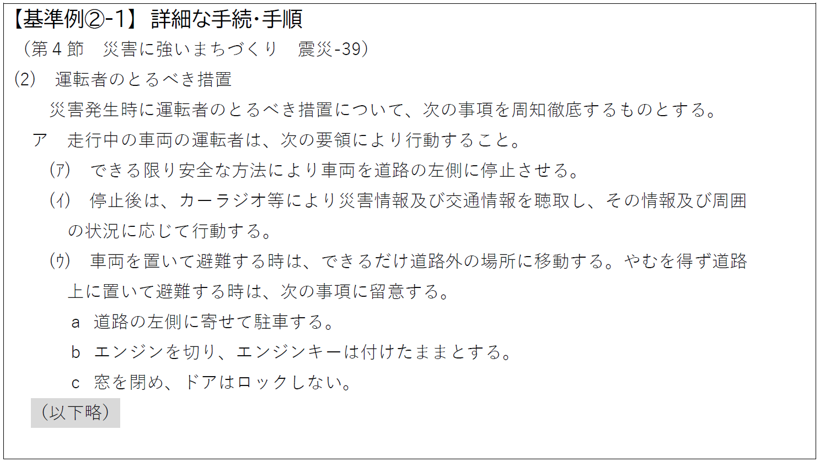
改定作業２ 記載事項の整理(3)（刈り込みの例②-1）
② 詳細な手続・手順や一覧表（機関・場所・品目等）
★≪応急対策≫として発災時の道路交通対策に関する記載の一部
★内容は社会常識的なものであって、自治体の地域防災計画やマニュアルに記載すべき内容ではないと考えられる。
もし、前後の文脈からこの記載を必要と判断するとしても、行政機関が同じ内容を公表しているのなら、その情報のある場所を記載するか、必要に応じて資料編に記載すべきであろう。
★参考（警察庁ＨＰ：大地震が発生したときに運転者がとるべき措置）
https://www.npa.go.jp/bureau/traffic/seibi2/saigaiji/daizisinnunntennsya.html

Slide 10
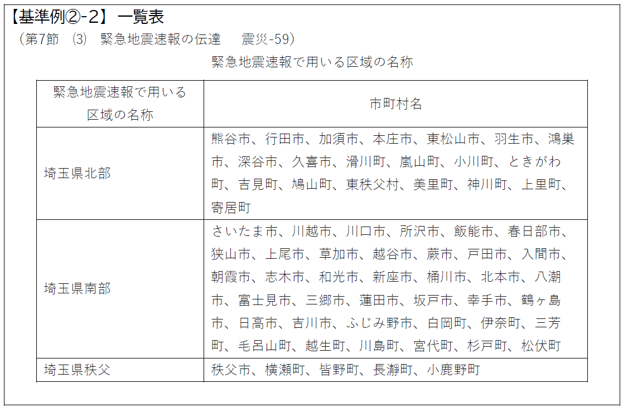
改定作業２ 記載事項の整理(3)（刈り込みの例②-2）
② 詳細な手続・手順や一覧表（機関・場所・品目等）
★この細目（第7節⑶）は「熊谷気象台とＮＨＫの役割」が書かれているが、市の計画に「速報で用いる区域の名称」は必要であろうか？
仮に和光市を含む埼玉県南部以外の区域の市町村名が必要だとしたら、その理由を記載すべきであるが、前後の文脈から判断してもこの表の必要性はないと考えられる。

Slide 11
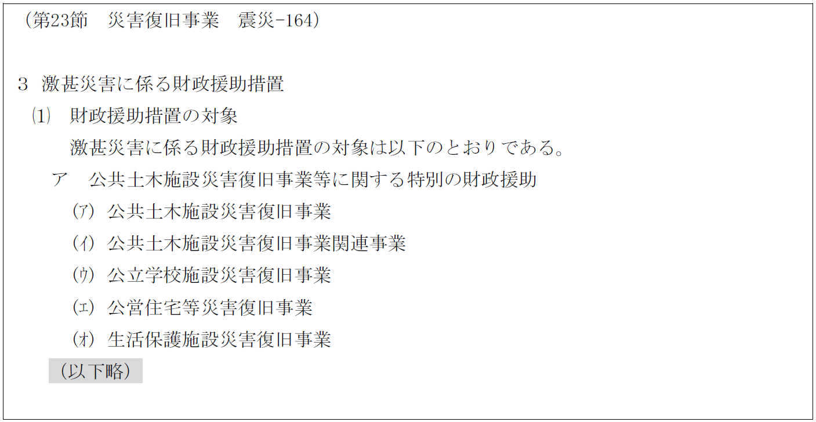
改定作業２ 記載事項の整理(3)（刈り込みの例③）
③ 法令等において定められている事項
★≪復旧対策≫として、激甚災害に係る財政援助措置の対象として32事業が列挙されている。
これらは「激甚災害に対処するための特別の財政援助等に関する法律」の第3条第1項各号に掲げられたものであるが、法律に規定された対象事業をわざわざ列挙する必要はなく、「激甚災害に係る財政援助措置の対象となる事業は、激甚災害に対処するための特別の財政援助等に関する法律（昭和37年9月6日法律第150号）に定めるところによる。」と記載すれば足りる。

Slide 12
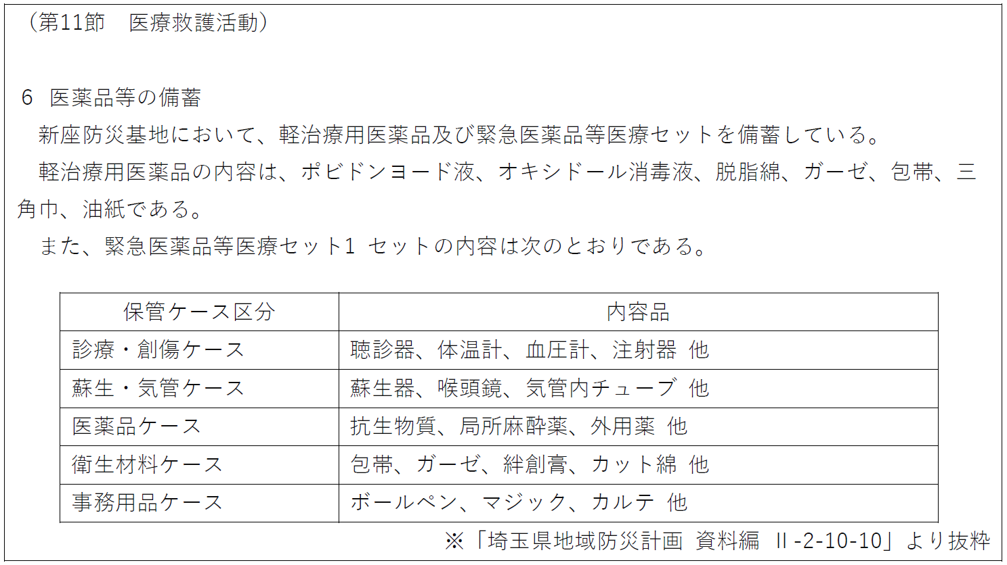
改定作業２ 記載事項の整理(3)（刈り込みの例④）
④ 国・県等の計画・ガイドラインの内容（抜粋を含む）
★「第１ 埼玉県の医療救護体制」の中で、埼玉県による医薬品等の備蓄に関する事項が県計画からの抜粋により掲載されているが、ここにはこれ以上の記載はないため、新座防災基地に備蓄されている医薬品等は、あたかも当然に使用できるものという誤解を生じさせるおそれがある。
示されているのは「県が備蓄している内容」なので記載自体は誤りではないが、仮に県の備蓄を掲載する理由があるのであれば、その理由や趣旨を記載すべきである。
以上のことから、前後の文脈を考慮してもこの記載は必要ないと判断できる。
（参考）医薬品等の備蓄について、県計画では「市町村は地震被害想定結果に基づく人的被害の量を目安とし、災害時の医療救護活動のために医薬品等を備蓄する。県は市町村備蓄を補完するための必要な量を備蓄する」としているが、市の計画には新座防災基地の備蓄以外に医薬品等の備蓄に関する記載はないため「医薬品等の備蓄計画を定める」旨の記載が必要になる。

Slide 13
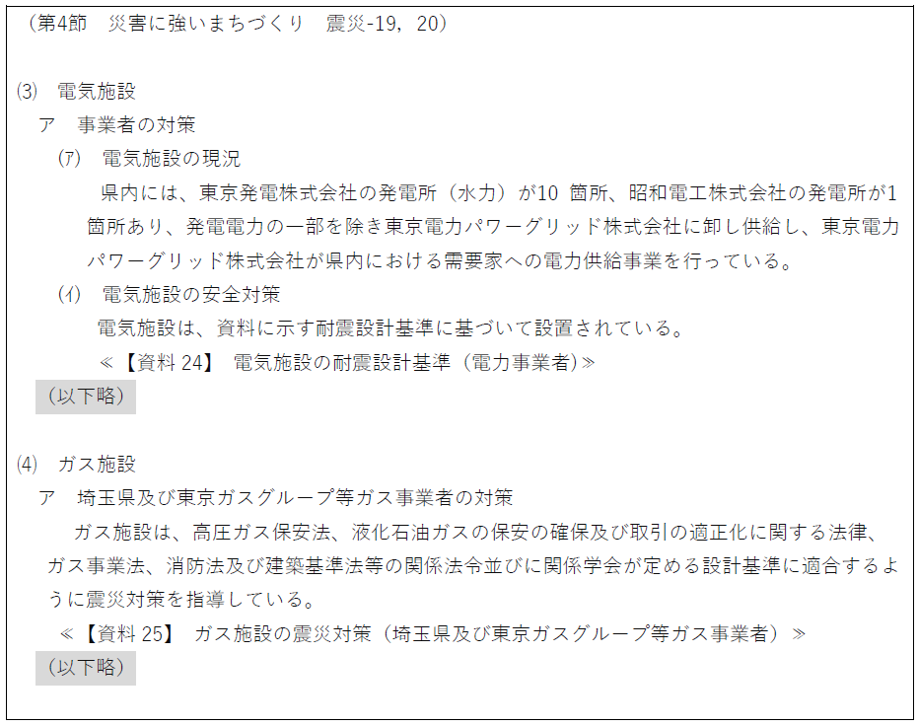
改定作業２ 記載事項の整理(3)（刈り込みの例⑤）
⑤ 和光市が主体でない取組（市の権限が及ばない事項）
★ 「⑶ 電気施設」に関しては、電力事業者における電力供給の状況や施設の耐震基準について記載されているが、そもそも電力供給等に関する事項は市において統制（コントロール）することができるものではない。
★施設の耐震基準は建築基準法や電気設備に関する技術基準を定める省令の定めによるものであり、これを市の計画に記載する意味、つまりこうした基準が市の取組の方針等に何らかの影響を及ぼすかという点を考えてもその必要性はないと考えられる。
★ 「⑷ ガス施設」も同様に考えることができる。

Slide 14
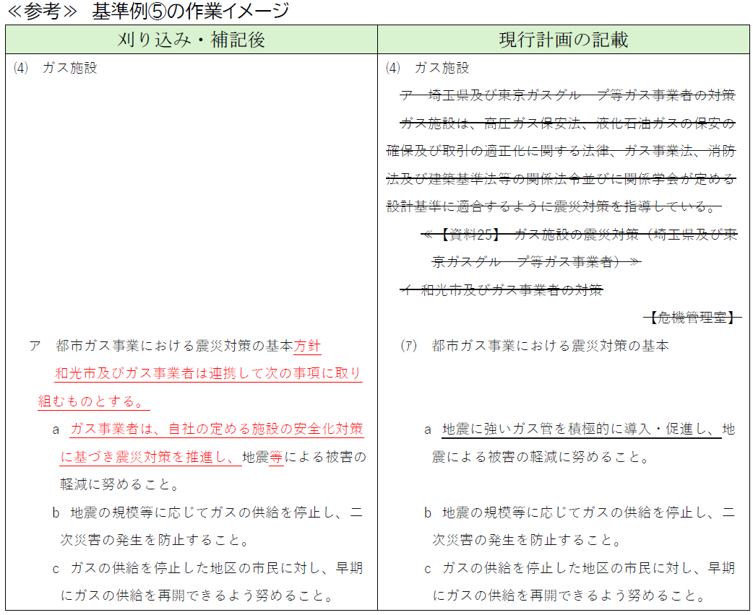
改定作業２ 記載事項の整理(3)（作業イメージ例①）
改定案（刈り込み・補記後）
★ 記載を削除した（刈り込んだ）部分
★ 補足・追記した部分

Slide 15
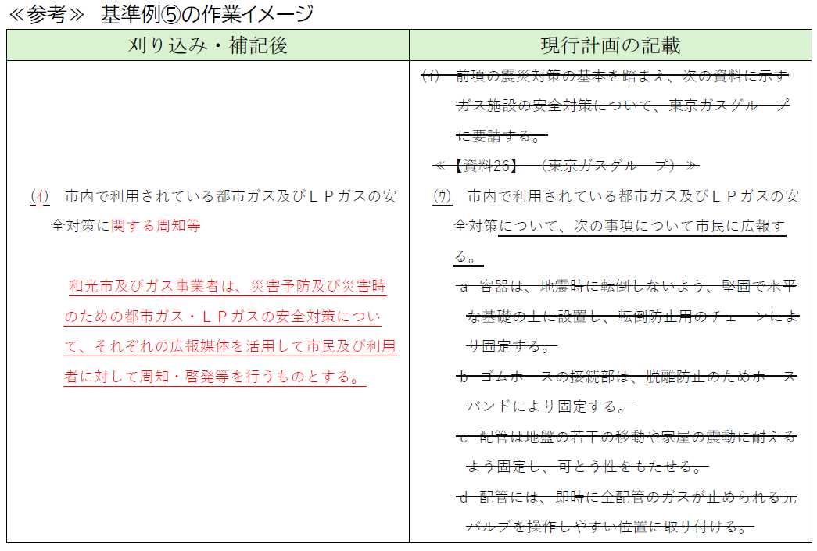
改定作業２ 記載事項の整理(3)（作業イメージ例②）
改定案（刈り込み・補記後）
★ 記載を削除した（刈り込んだ）部分
★ 記載内容を改めた部分

Slide 16
１ 計画改定の方針
⑴ 改定作業のイメージ
⑵ 論点の抽出
２ 災害対策本部の組織再編成
ICS（Incident Command System）の導入
３ 令和７年度改定スケジュール(案)

Slide 17
論点抽出の例１（総則・基本方針との整合）
地域防災計画 第Ⅰ編 総則編（総則-10）に掲げた基本方針③
③地域医療と災害医療の連携体制
≪計画の記載事項≫
▼地域医療との連携体制強化と感染症対策を念頭に置いた災害対応（避難
所運営を含む）
▼超急性期・急性期における地域医療の機動体制及び医療従事者のマンパ
ワー確保等
▼急性期から亜急性期における避難所における保健医療及び地域保健活
動のための体制整備
超急性期 （発災直後） | 急性期 （～72時間） | 亜急性期 （～1週間程度） | 慢性期 (１週間～１か月程度) | 平穏期 （３か月以降）
急激な医療ニーズの増加
（傷病者等）
急激な医療ニーズの増加
（傷病者等）
医療救護のための
機動力・マンパワー確保の必要性
避難所における医療対応等
（慢性疾患・要配慮者等）
避難所における医療対応等
（慢性疾患・要配慮者等）
災害医療と地域保健活動の
連携体制強化

Slide 18
論点抽出の例（例：医師の自動参集①）
計画改定改定の作業を進めるに当たり、「防災会議における議論が必要な事項」を論点として抽出して会議に示します。
以下は現行計画（医療救護活動）の記載を検討・整理した改定案の対照表です。ここから論点を抽出します。
改定案 | 現行計画の記載
第５ 応急医療救護活動 １ 医療救護班の編成 傷病等に対する応急手当の実施及び傷病の程度により、収容先、搬送等の区分をするため、応急救護所を開設するとともに、医療救護班を編成・出動する。 災害の種類及び程度により朝霞地区医師会に出動を要請して相互協力により医療救護活動を行う。 ２～４ 削除 削除 | 第５ 応急医療救護活動 １ 医療救護班の編成 ⑴ 保健班は、必要に応じて朝霞地区医師会に協力を 要請し、医療救護班を編成し、出動する。 ⑵ 医療救護班は、医師、看護師、薬剤師、事務員及 び運転手等で構成する。 ２～４ 略 第６ 応援要請 災害対策本部長は、災害の程度により市の能力をもってしても十分でないと認められた場合は、県又は朝霞地区医師会に対し、次の事項を明らかにし、応援の派遣を要請する。 また、災害救助法適用後、医療救護の必要があると認められるときは、県に医療救護について速やかに要請を行う。 １ 派遣先 ２ 要救護者人員数又はその見込み人員数 ３ 医療救護の内容
★現行計画では、医師の出動には
・市内の医療提供体制状況の判断
・協定に基づく医師会への派遣要請
が前提(必要)となる

Slide 19
論点抽出の例（例：医師の自動参集②）
現行計画の記載を検討・整理する中で、問題点（目指すべき姿を阻害する要因）を明らかにし、それを解決するためにはどうするべきかということ（＝論点）を抽出します。
目指す
べき姿
大規模災害が発生した場合の激増する医療ニーズに迅速に対応することができる医療救護活動体制が構築されている。
＜第５ 応急医療救護活動＞
保健班は、必要に応じて朝霞地区医師会に協力を要請し、医療救護班を編成し、出動する。
現行計画の記載
＜第６ 応援要請＞
災害対策本部長は、災害の程度により市の能力をもってしても十分でないと認められた場合は、県又は朝霞地区医師会に対し、（略）応援の派遣を要請する。
阻害要因
★「保健班」が協力要請すること
★「必要に応じて」の判断
➡ 医師会に対する協力要請の必要性の判断
から医療救護班の編成、出動までが個人(保
健班の職員)に委ねられている。
➡ 医療救護班は医師等で構成するが、市職
員に医師等は存在せず、医師会に要請しな
ければ医療救護班を編成できないので記載
に矛盾がある。
阻害要因
★「災害の程度により」
★「市の能力をもってしても十分でないと認められた場合」
➡ 具体的な判断の基準がないため、判断をす
る者によって結果が異なる
そもそも市には十分な医療救護体制がない
ので記載に矛盾がある。
問題点
医療ニーズの への対応と提供の に問題
量
速さ

Slide 20
論点抽出の例（例：医師の自動参集③）
地域防災計画において「目指すべき姿」を明らかにし、その「実現を阻害する要因」を解消するための手立てを検討するための議論の中心となる事項を「論点」として抽出します。
目指すべき姿
目指すべき姿を阻害する要因
災害時に確実に機能する
医療救護活動体制
が構築されている
★医療ニーズ急増への対応
★迅速な医療救護活動の展開
現行計画
市には十分な医療救護体制がない
判断の
困難性
判断から協力依頼までのタイムラグ
基準の
不存在
論点
目指すべき姿
の実現
解消・改善
一定規模の災害が発生したときは
朝霞地区医師会和光支部所属の医師が
自動参集して応急救護所を開設する
体制を構築すべきではないか
①医師による医療救護活動を
前提とした体制の構築
②医療救護班出動の判断基準
を明確化
➡迅速な医療救護活動を展開
方法論
一定の基準を設け、医師が自動参集する体制とすることで判断の困難性を排除することができ、判断から出動要請までのタイムラグを解消することで発災直後の医療ニーズに対応することが可能になるのではないか。
実現に向けて検討すべき事項
参集基準
（職員に合わせる）
医師会内の
合意形成
医師等の確保
（人材バンク等）

Slide 21
論点抽出の例（例：緊急医療救護所の設置①）
改定案 | 現行計画の記載
第３ 応急救護所の開設・運営 １ 略 ２ 応急救護所等の開設 ⑴ 応急救護所の開設及び活動 応急救護所の開設及び活動の詳細については「和 光市応急救護所開設・運営マニュアル」によるもの とし、応急救護所における医療救護活動については、 「災害時における医療救護活動に関する協定書（朝 霞地区医師会・朝霞地区歯科医師会・朝霞地区薬剤 師会）」による協力体制により実施するものとする。 ⑵ 緊急医療救護所の設置 「埼玉県災害時医療救護基本計画」が掲げる「市 町村の取組」を踏まえ、主にフェーズ１（前記第１ の２参照）までは原則として災害医療拠点病院付近 に、傷病者のトリアージや重傷・中等症患者の安定 化処置、軽傷患者の応急処置等を行う緊急医療救護 所を設置するものとする※。ただし、緊急医療救護 所は⑴の応急救護所とは別に設置するものとする。 ※埼玉県災害時医療救護基本計画の≪参考 市町村が設置する医 療救護所の目指すべき姿≫に示されている、いわゆる「門前救護 所」をいう。 | 第４ 応急救護所の開設・運営 １ 略 ２ 応急救護所の開設場所等 あらかじめ決められた場所に応急救護所を開設し、現場からの傷病者を受け入れる。 (2) 応急救護所には、医師医療救護班及び搬送用車両を配置するとともに、医療救護班の交代チームも配置する。
★現行計画には、災害医療拠点病院付近にトリアージ等を行う緊急医療救護所（いわゆる「門前救護所」）を設置することに関する記述がない。

Slide 22
論点抽出の例（例：緊急医療救護所の設置②）
目指す
べき姿
〇埼玉県災害時医療救護基本計画への準拠
埼玉県災害時医療救護基本計画（第３章⑷市町村の取組）
≪参考：市町村が設置する医療救護所の目指すべき姿≫
・主にフェーズ１までは、原則として災害拠点病院前に、傷病者のトリアージや重傷・中等症患者の安定化処置、軽傷患者の応急処置等を行う緊急医療救護所を設置する。
〇市内の災害時救急医療体制の確保
（災害医療拠点病院及び救急隊(消防局)の機能維持）
阻害要因
現行計画
の記載
緊急医療救護所に関する記載なし
★埼玉県災害時医療救護基本計画が掲げる「市町村が設置する医療救護所の目指すべき姿」に準拠していないこと
➡ 埼玉県災害時医療救護基本計画は埼玉県地域防災計画に基づく医療救護活動に係る基本
計画であるため、市の地域防災計画はこれに準拠する必要がある。(災害対策基本法第
42条）
★地域でトリアージを行うことができないことによるリスク
◎災害拠点病院である埼玉病院の機能不全リスク
◎救急隊（消防局）の機能不全リスク
問題点

Slide 23
論点抽出の例（例：緊急医療救護所の設置③）
目指すべき姿
目指すべき姿を阻害する要因
〇緊急医療救護所が設置されて
いる
〇災害時に救急医療体制と搬送
体制が確保されている
現行計画
緊急医療救護所に関する記載なし
・埼玉県地域防災計画及び関係計画に準拠していない
・傷病者のトリアージを実施する緊急医療救護所がない
ため災害医療拠点病院（埼玉病院）に医療提供体制と
救急隊（消防局）搬送体制がひっ迫する
目指すべき姿
の実現
解消・改善
論点
災害医療拠点病院（埼玉病院）付近に
緊急医療救護所を設置するべきではないか
実現に向けて検討すべき事項
医薬品・医療資機材の確保(備蓄)等
医師の参集体制と
緊急医療救護所の
自動開設
救護所の設置場所
（市有施設以外の検討）
（複数設置の検討）
埼玉病院(医療提供)
消防局(搬送体制)
との調整

Slide 24
１ 計画各編の改定
⑴ 改定作業のイメージ
⑵ 論点の抽出
２ 災害対策本部の組織再編成
ICS（Incident Command System）の導入
３ 令和７年度改定スケジュール(案)

Slide 25
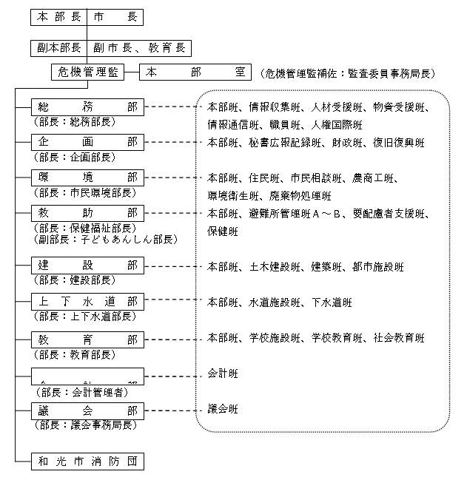
１ 現行組織の主な問題点とＩＣＳ導入の必要性①
▼災害対策本部の構成
〇現行計画における災害対策本部の
位置付け
（職員初動体制マニュアル震災対策編（H30.1））
現行計画では、「震災対策編」の「第１章 地震災害に対する予防対策と応急対策」、第５節 防災体制」の中に災害対策本部の設置についての記載があり、その詳細は「職員初動体制マニュアル震災対策編」において定められています。
しかし、マニュアルに定められている部（任務ごとに割り振られた班を統括する組織）は、部設置条例・組織規則に基づく名称と類似しているため、災害時の組織と区別がつきにくい。
また、人（担当・所管）に任務が割り振られているため、組織改正等があったときには計画を修正しなければなりません。
防災体制の機能維持と災害対応の効率化のために、防災のための組織体制を適切に修正を加える必要があります。
会 計 部
現行組織を起点に災害時の任務分掌を定めている ＝組織（人）に仕事を充てる体制

Slide 26
１ 現行組織の主な問題点とＩＣＳ導入の必要性②
現状
計画中に示された任務分担が不明確
現行計画では、災害対策本部の部・班の任務・取組の記載が平時における組織の事務分掌と混同されやすい状態。
問題
庁内の「災害時に必要とされる任務と対応」に対する認識は、平時における組織の事務分掌をベースに形成される傾向があるため、組織（所管部局や課）に災害対応業務を割り振る（＝人に仕事を充てる）方法では任務に疑問が持たれやすい。
・業務の抜け落ち
・組織間の「割モメ」の原因
・マンパワーの偏り
解消の
ために
ＩＣＳ※の導入により「仕事に人を充てる」組織へ
※ICS（Incident Command System：緊急時総合調整システム）
平素の組織体制に災害対応の仕事（任務と対応）を充てるのではなく、災害時に必要となる仕事に人（担当や所管）を充てる必要がある。
災害対応のための組織統制が機能しなければ、職員の士気に影響を及ぼし、混乱の原因となる。（自治体における災害対応の構造的問題でもある。）
26

Slide 27






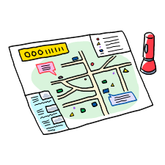











２-(1) 現行災害対策本部の構成等／任務分掌
現行計画における災害対策本部は「組織に災害時の仕事が充てられている」
平時の組織
災害時の組織
企画部
環境部
秘書広報記録
財政
復旧復興
住民、市民相談
商工農政
環境衛生
廃棄物処理
本部室
総務部
企画部
市民環境部
総務部
情報収集、人材受援
物資受援、情報通信
職員、人権国際
建設部
土木建築
建築
都市施設
都市整備部
危機管理室
他
福祉部
救助部
業務の抜け落ち
避難所管理
要配慮者支援
保健
上下水道部
健康部
上下水道部
デメリット
水道施設
下水道
子ども
あんしん部
割りモメ
教育委員会事務局
教育部
会計部
議会部
学校施設学校教育
社会教育
会計管理者
会計
議会
事務局
議会
マンパワーの偏り

Slide 28


２-(2) 現行災害対策本部の構成等／マンパワー配分
マンパワーの配分は災害フェーズにより変わる➡固定配置ではロスが大きい
デメリット
超急性期 （発災直後） | 急性期 （～72時間） | 亜急性期 （～1週間程度） | 慢性期 (１週間～１か月程度) | 平穏期 （３か月以降）
本部室
災害対応業務統括
総務部
情報収集、情報通信、職員
人材受援、物資受援
人権国際
企画部
秘書広報記録（情報発信）
財政、復旧復興
救助部
避難所管理、要配慮者支援
保健（避難所）
環境部
環境衛生
廃棄物処理、住民、市民相談、商工農政
建設部
土木建築（道路）
建築、都市施設
上下水道部
水道施設、下水道
教育部
学校施設
学校教育、社会教育
議会部
議会（視察対応等）
会計部
会計
…必要とされるマンパワーの量的イメージ（実際に確保される量ではない）

Slide 29
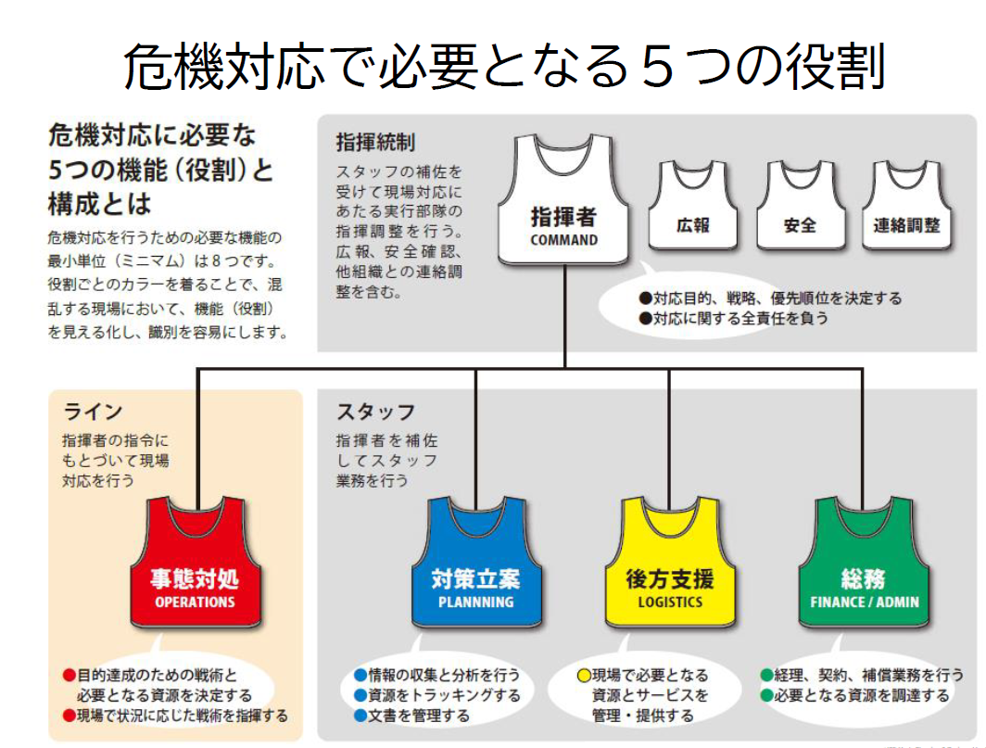
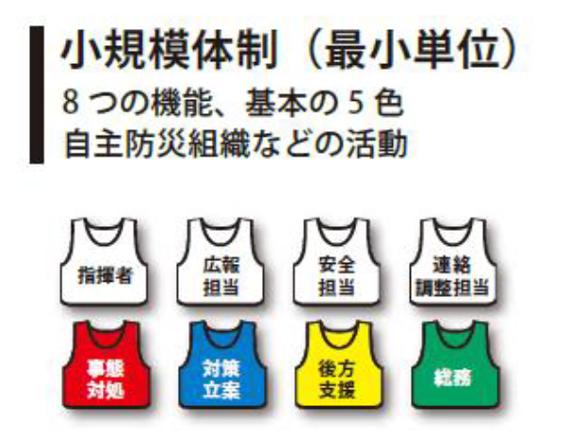
３ ＩＣＳの概要
〇ICS（Incident Command System）
▼どのような種類の危機にも対応できる、標準化された現場対応方式
▼共通した組織構造の確立
▼組織間連携、地域連携を可能にする仕掛け
▼計画立案と資源管理のための共通仕様
和光市でも同じ色分けの
ビブスを用意している
（出典：内閣府防災スペシャリスト養成講座資料）
（出典：内閣府防災スペシャリスト養成講座資料）

Slide 30

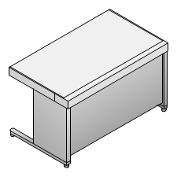
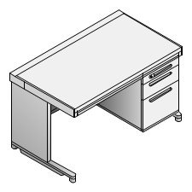






４ ＩＣＳの「仕事に人を充てる」イメージ
ＩＣＳでは任務(仕事)に組織が充てられている
【イメージ】 机ごとに任務(仕事)が定められている
そこに座った者がその任務(仕事)を遂行する
危機管理
指揮統制
「災害時にやるべきこと」を定め、そこに組織（人）が当てられるため、
業務の抜け落ちや組織間の割りモメ、
マンパワーの偏りは生じにくい
ポイント
対策立案
（スタッフ）
★ＩＣＳの基本的な考え方は、
机任務(仕事)だけが決められていて、誰がどの机に座るかは決められていない。
…とはいえ、災害時に通常業務とあまりにもかけ離れた仕事に従事するというのは現実的ではない…
➡組織の規模・特性に応じた
和光版ＩＣＳとして導入
総 務
（スタッフ）
後方支援
（スタッフ）
事態対処
（ライン）
市民環境
教育
福祉・健康・子ども
会計・議会
企画・総務
都市整備・上下水道

Slide 31
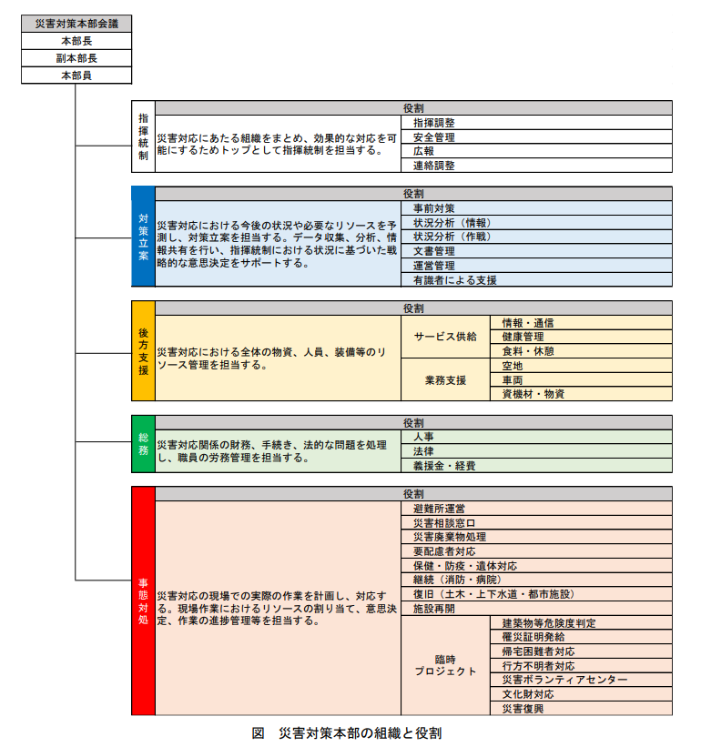
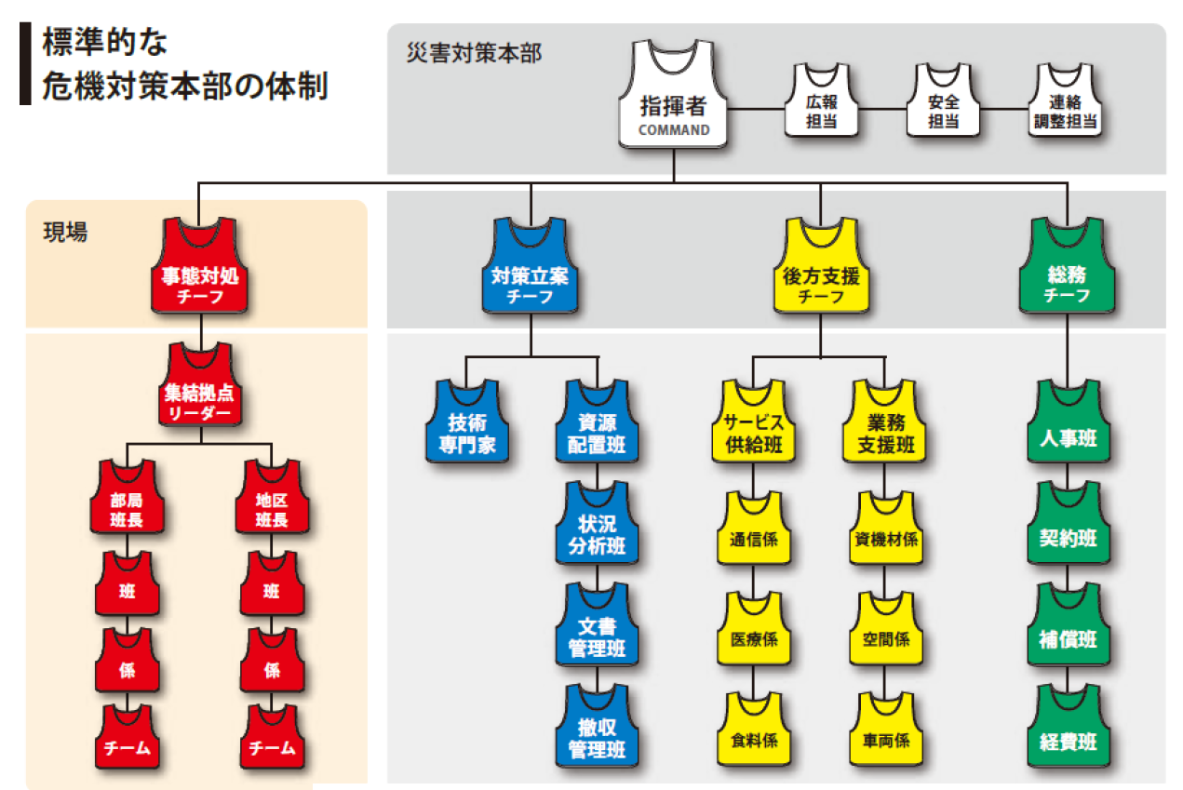
（参考）先行自治体の例（川口市）
川口版ＩＣＳとして導入
〇ICSによる災害対策本部の組織体制
（出典：内閣府防災スペシャリスト養成講座資料）
★川口市地域防災計画
（令和６年４月全面改定）
第２部 災害予防編
第２章 防災体制整備計

Slide 32
（参考）先行自治体の例（川口市／災害対策本部の構成）
川口版ＩＣＳ
災害対策本部会議
指揮統制
後方支援
指揮統括部
スタッフ
サービス提供部
スタッフ
業務支援部
対策立案
スタッフ
対策立案部
総務
総務部
ライン
事態対処
避難所等運営部
環境衛生部
災害相談窓口部
上下水道復旧部
保健・防疫部
消防局
住宅復旧部
要配慮者対応部
医療センター
土木復旧部
施設再開部
帰宅困難者対応
行方不明者等対応
建築物等危険度判定
罹災証明発給
災害ボランティアセンター
文化財対応
臨時プロジェクトチーム
災害復興本部(事務局)

Slide 33
（参考）先行自治体の例（川口市／災害対策本部の構成①）
ＩＣＳによる区分
（役割）
班名
担当
指揮統制
スタッフの補佐を受けて
現場対応の指揮調整を行う
広報
広報
秘書・広報
指揮統括部
連絡調整（秘書）
秘書
連絡調整（議会）
議会
議会
ＩＣＳによる区分
（役割）
班名
担当
総務(スタッフ)
指揮者を補佐してスタッフ
業務を行う
人事
職員
職員
総務部
会計
総務
義援金・経費
会計
日赤
福祉（日赤）

Slide 34
（参考）先行自治体の例（川口市／災害対策本部の構成②）
ＩＣＳによる区分
（役割）
班名
担当
対策立案
(スタッフ)
指揮者を補佐して
スタッフ業務を行う
事前対策
事前対策
危機管理
状況分析【情報】
情報
収集整理
企画
経営
財政
総務
危機
管理
選管
監査
状況分析【作戦】
戦略立案
企画
経営
財政
対策立案部
総務
職員
行政
管理
危機
管理
文書管理
文書管理
行政管理
運営管理
本部運営
危機管理
有識者支援
有識者支援対応

Slide 35
（参考）先行自治体の例（川口市／災害対策本部の構成③）
ＩＣＳによる区分
（役割）
班名
後方支援
(スタッフ)
指揮者を補佐して
スタッフ業務を行う
担当
情報・通信
情報
情報・通信
危機管理
サービス提供部
管財
健康管理
健康管理
職員
空地
空地調整
施設マネジメント
車両
車両
管財
業務支援部
資機材・物資
物資調達
契約
税・債権管理
労働政策
産業・農政
公営競技

Slide 36
（参考）先行自治体の例（川口市／災害対策本部の構成④）
事態対処 ※一部抜粋
(ライン）
指揮者の指令に基づいて
現場対応を行う
災害時の現場対応は日常業務の延長線上にあるという考え方により、事態対応はＩＣＳによる「役割」を日常的に担う部署が担当している。
ＩＣＳによる区分
（役割）
班名
担当
避難所等運営
避難所運営
避難所担当職員
避難所等
運営部
教育
災害相談
窓口部
避難所等運営
市民
市民
災害廃棄物処理
環境総務
環境
環境保全
環境衛生部
廃棄物対策
収集
センター
し尿処理

Slide 37
（参考）先行自治体の例（川口市／災害対策本部の構成⑤）
ＩＣＳによる区分
（役割）
班名
担当
事態対処
※一部抜粋
調整
医療
救護
保健
健康増進／保険
疾病対策／地域保健／食品衛生／
国民健康保険／
高齢者保険事業／
生活福祉
保健・防疫
遺体対応
避難所保健
防疫
保健・防疫部
埋火葬
物品
遺体安置所運営
要配慮者対応
福祉
総務
相談
対応
安否 確認
福祉
福祉避難所担当職員生活福祉／障害福祉／高齢者福祉／
介護保険／子育て支援／保育／青少年
要配慮者
対応部
福祉避難所運営
福祉施設
（被害確認）
福祉施設
（連絡調整）
児童福祉施設
上下水道復旧部
土木復旧部
災害時の現場対応は日常業務の延長線上にあるという考え方により、業務及び施設を所管する部署が担当する。
住宅復旧部
施設再開部

Slide 38
（参考）先行自治体の例（川口市／ICS導入により生じた問題①）
川口市防災計画（マニュアル編）に掲載されている「各組織の役割分担」では、対策立案の情報収集・整理班を例にとると、企画財政部企画経営課から監査委員事務局まで7つの部署が充てられているが、７つの部署に対する事務分掌は全て同じものが記載されている。
➡ 川口市では、敢えて記載を重複させているのである。
全ての課等に同じ役割(業務分掌)が与えられているのに敢えて重複して記載している
区分 | 役割 | 班名 | 担当課 | 分掌名
対策立案 | 状況分析【情報】 | 情報収集・整理班 | 企画財政部 企画経営課 | ●情報の収集・整理に関する業務 ⑴災害情報 （略） ⑻その他災害に関する各種情報 ・県への報告に関すること ・連絡調整員の受け入れに関すること ・災害情報の整理に関すること ・被害情報とりまとめ報に関すること
 |  |  | （略） ここに５部署が 記載されている | ●情報の収集・整理に関する業務 ⑴災害情報 （略） ⑻その他災害に関する各種情報 ・県への報告に関すること ・連絡調整員の受け入れに関すること ・災害情報の整理に関すること ・被害情報とりまとめ報に関すること
 |  |  | 監査委員事務局 | ●情報の収集・整理に関する業務 ⑴災害情報 （略） ⑻その他災害に関する各種情報 ・県への報告に関すること ・連絡調整員の受け入れに関すること ・災害情報の整理に関すること ・被害情報とりまとめ報に関すること
なぜこのような
一見無駄にも見える
記載をするのか？

Slide 39
（参考）先行自治体の例（川口市／ICS導入により生じた問題②）
班を構成する部署が複数あったとしても、班に仕事が充てられていて、構成部署が同じ業務を実施するのであれば、下記のように班に対する仕事内容を記載した方が簡潔であり、ICSの概念とも一致するのではないか？
全ての課等に同じ役割(業務分掌)が与えられているのならこのように記載すれば足りる
区分 | 役割 | 班名 | 分掌名 | 担当課
対策立案 | 状況分析【情報】 | 情報収集・整理班 | ●情報の収集・整理に関する業務 ⑴災害情報 （略） ⑻その他災害に関する各種情報 ・県への報告に関すること ・連絡調整員の受け入れに関すること ・災害情報の整理に関すること ・被害情報とりまとめ報に関すること | 企画財政部 企画経営課
 |  |  |  | （略） ここに５部署が 記載されている
 |  |  |  | 監査委員事務局
川口市が、敢えて非効率な記載をしたのは、上記のように記載したとしても、班を構成する部署間で「割りモメ」を起こすからだという。
ICSの概念を詳細に説明しても、班に与えられた業務を構成部署間で「割り」を決めようとするので、その結果部署間の紛争が起こるという。
また、川口市ではICSによる組織に部長・班長を決めず、班を構成する部署の関係を並列としているが、部署間で「頭とりの問題(どこがリーダーを取るか？)」が生じるという。
（担当者によれば、「部長・班長を決めておけばよかったが、改定作業ではそこまで行けななかった」とのことである。当然のことながら、職員教育と制度メンテナンスを継続実施するようである。）
新たな割りモメの発生
行政組織の特性？

Slide 40
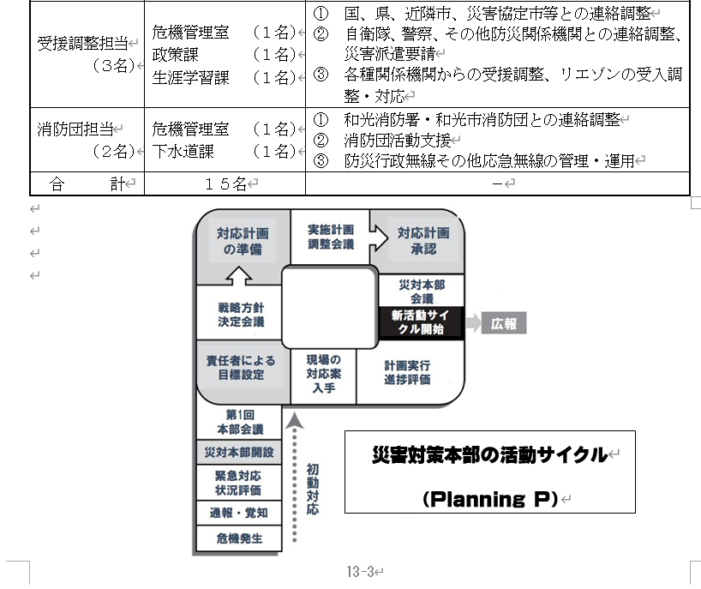
（参考）「和光版ＩＣＳ」の導入に向けて①
〇連続活動を想定した体制構築の必要性
現行計画では、災害対応の「配備体制の基準」が示されており（震災-41）、詳細は「職員初動体制マニュアル」に委ねられ、さらに「本部室本部活動マニュアル」が定められている。
本部室本部活動マニュアル（13-3ｐ）にはICSに基づく災害対策本部の活動サイクルが定められているが、「責任担当期間」の記述はなく、計画及びマニュアルのいずれにも連続活動を見据えた職員の勤務時間と交代についての定めがない。
責任担当期間（Opereational Period）は、「災害対策本部の活動サイクル（Planning P）」の1サイクルの長さとして定義される。責任担当期間は、一般的に災害発生初は12時間、その後の応急期間は1日単位、復旧・復興期は１週間単位とされている。責任担当期間を設定しないと連携の取れた対応は不可能である。
（内閣府防災スペシャリスト養成研修から抜粋）
【本部室本部活動マニュアル 13-3ｐ（一部抜粋）】

Slide 41
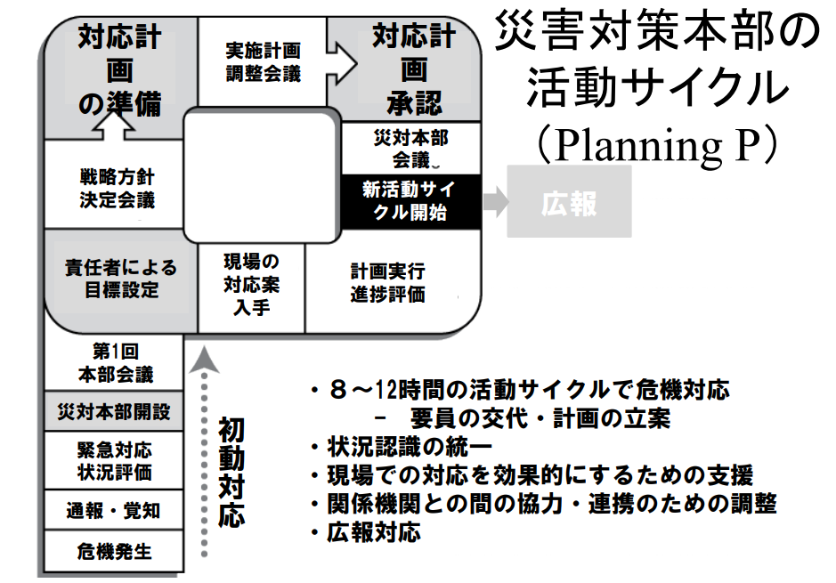
（参考）「和光版ＩＣＳ」の導入に向けて②
出典：京都大学防災研究所巨大災害研究センター ©林春男

Slide 42
（参考）「和光版ＩＣＳ」の導入に向けて③
▼災害本部が設置されるのは「市内で震度6弱以上の地震が発生した場合」であり、
その場合の対応は最低でも数日～数週間に及ぶものと想定される。
想定
▼現行計画では全職員が参集・配備されるが、「全庁・全職員を挙げての対応」は
次の点から現実に機能させることは難しい。
問題
① 業務のサイクルと交代についての定めがないこと
② 課等に役割（業務）が与えられているため、発災直後に担当する業務がない
部・班が存在すること
▼実災害では、参集することが「定められている」から担当する業務がなくても配
備を解除することができない
▼発災直後は部・班の繁閑の差が著しく所管外の業務に対して協力できることは少ない
▼業務に当たっていない部・班は厳しい業務に従事している部・班に対して遠慮が働く
逆に多忙な部・班は、業務に当たっていない部・班からの協力申出にすら対応するこ
とが困難となる
原因
結果
処理すべきミッションに対する人員配置のアンバランスが生じ、
結果的に組織全体が短期間に疲弊していくことになる。

Slide 43
（参考）「和光版ＩＣＳ」の導入に向けて④
〇川口市で生じた問題をどう解消するか？（和光版ＩＣＳの検討に向けて）
班単位の活動について「責任担当期間」を定めるとともに、班の構成は活動継続のための交代を前提としたものとする必要があるのではないか？
※イメージは当市の組織を川口市の事例に当てはめたものであり、改定のための案ではない。
【例１】 班を2課で構成する場合
全職員が参集後、責任担当期間（当初は12時間）を設定し丸数字の順に勤務交代する方法
➡ 勤務交代は職員の参集状況により変化するが、交代順を事前に定めておくことが重要である
区分 | 役割 | 班名 | 分掌名 | 担当課
対策立案 | 状況分析【情報】 | 情報収集・整理班 | ●情報の収集・整理に関する業務 ⑴災害情報 （略） ⑻その他災害に関する各種情報 ・県への報告に関すること ・連絡調整員の受け入れに関すること ・災害情報の整理に関すること ・被害情報とりまとめ報に関すること | ① 職員課
 |  |  |  | ② デジタル推進課
【例２】 班を１課で構成する場合
例１と同じ考え方で、１課の中で勤務交代する方法
区分 | 役割 | 班名 | 分掌名 | 担当課
対策立案 | 状況分析【情報】 | 情報収集・整理班 | ●情報の収集・整理に関する業務 ⑴災害情報 （略） ⑻その他災害に関する各種情報 ・県への報告に関すること ・連絡調整員の受け入れに関すること ・災害情報の整理に関すること ・被害情報とりまとめ報に関すること | ① 職員課【A】 （管理職：１） （一般職：４）
 |  |  |  | ② 職員課【B】 （管理職：１） （一般職：４）

Slide 44

（参考）「和光版ＩＣＳ」の導入イメージ
災害対策本部会議
イメージ
指揮統制
後方支援
指揮統括部
サービス提供部
業務支援部
対策立案
対策立案部
総務
総務部
事態対処
避難所等運営部
上下水道復旧部
保健・防疫部
環境衛生部
住宅復旧部
要配慮者対応部
災害相談窓口部
土木復旧部
施設再開部
イメージ
組織(人)に任務(仕事)を充てる
ＩＣＳの導入
任務(仕事)に組織(人)を充てる
任務
任務
❓
抜け落ち
任務
任務
責任担当期間
で交代
任務
任務
任務
任務
12ｈ
任務
任務
割りモメ
任務
任務
任務
任務
継続的な活動
を可能に
任務
任務
任務
マンパワーの偏り

Slide 45
１ 計画各編の改定
⑴ 改定作業のイメージ
⑵ 論点の抽出
２ 災害対策本部の組織再編成
ICS（Incident Command System）の導入
３ 令和７年度改定スケジュール(案)

Slide 46
令和7年度地域防災計画(各編)改定スケジュール(案）
４月 |  |  | ５月 |  |  | ６月 |  |  | ７月 |  |  | ８月 |  |  | ９月
上旬 | 中旬 | 下旬 | 上旬 | 中旬 | 下旬 | 上旬 | 中旬 | 下旬 | 上旬 | 中旬 | 下旬 | 上旬 | 中旬 | 下旬 | 上旬 | 中旬 | 下旬
★
防災会議①
【論点整理・改定方針の決定】
●改定準備作業
・改定版総則との整合確認
・現行計画（各編）の問題点の抽出
●改定作業
・各編のダウンサイジング
・ICSに基づく災害対策組織の検討
10月 |  |  | 11月 |  |  | 12月 |  |  | 1月 |  |  | 2月 |  |  | 3月
上旬 | 中旬 | 下旬 | 上旬 | 中旬 | 下旬 | 上旬 | 中旬 | 下旬 | 上旬 | 中旬 | 下旬 | 上旬 | 中旬 | 下旬 | 上旬 | 中旬 | 下旬
★
防災会議②
【改定案の検討・決定】
★
令和７年度改定分
市長決裁
●改定作業（庁内関係課ヒアリング）
★
12/15（月）～19（金）
≪書面による意見照会≫
【改定案の提示】
市民参加手続
●改定作業（情報アップデート）
（意見募集）

Slide 47

和光市防災会議

